Slide 1
ПРАКТИЧНА РОБОТА З ІНФОРМАТИКИ
“ХІМІЯ”
Роботу виконав:
Потапов Юрій Святославович,
учень 11-В класу
Білоцерківської загальноосвітньої
школи І-ІІІ ступенів № 6

Slide 2
Хімія. Ваша бабуся звернулася до вас з проханням пояснити, що означають Е-числа на етикетці у складі харчового продукту. Відомо, що за Е-числом можна встановити тип харчової добавки та її призначення. Розробіть текстовий документ з таблицею, яка буде містити групу Е-чисел, їх класифікацію та призначення. Для інформування учнів вашої школи створіть презентацію на тему: “Е у шкільному буфеті?!”, де подайте відомості про чіпси, крекер, шоколад та напої з Е-числами (Е621, Е450, Е966 тощо).
Створіть текстовий документ вбудуйте до слайда презентації як довідку.

Slide 3
Список використаних посилань:
http://uk.dobavkam.net/products/kreker-tuc-sir
http://uk.dobavkam.net/products/sirni-palichki
http://uk.dobavkam.net/products/chipsi-lyuks-z-paprikoyu
http://uk.wikipedia.org/wiki/E-%D0%BD%D0%BE%D0%BC%D0%B5%D1%80
http://uk.dobavkam.net/products/sirni-palichki

Slide 4
ТАБЛИЦЯ
“КЛАСИФІКАЦІЯ Е-ЧИСЕЛ”

Slide 5
Е чисела | Призначення
100–199 Харчові барвники | Група природних або синтетичних барвників, придатних для фарбування харчових продуктів
200–299 Консерванти, антиокислювачі | Запобігають розмноженню бактерій, грибів і призначені для подовження термінів зберігання харчів.
300–399 Антиоксиданти і регулятори кислотності | Використовують для зберігають свіжості харчових продуктів

Slide 6
400–499 Загусники, стабілізатори та емульгатори | Використовують для збереження наперед заданої консистенції продукту, а також підвищення в’язкості
500–599 pH регулятори | Агенти, що запобігають злипанню
600–699 Підсилювачі смаку і аромату | Посилюють смакове сприйняття, надають продукту привабливого, аппетитного запаху
700–799 Антибіотики | У природі для захисту від інтервенції інших видів мікроорганізмів, та володіють здатністю пригнічувати розвиток, або вбивати цих мікробів.

Slide 7
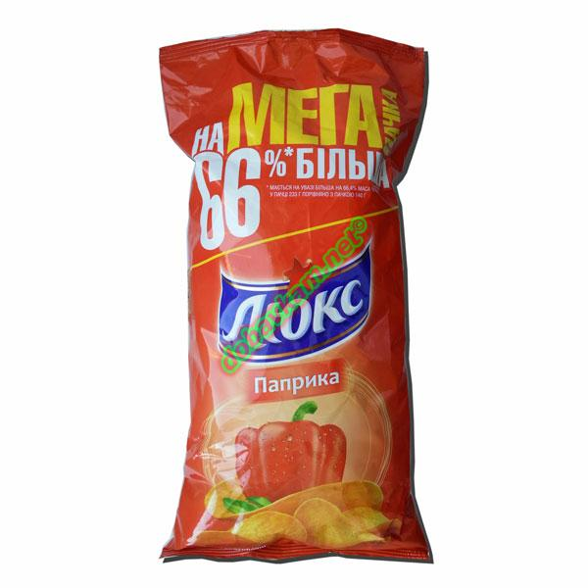
Чіпси «Люкс» Паприка
Харчові добавки «E»:
E551, E1450, E160c, E100, E621, E459.
Склад:
картопля, олія рослинна, натурально-ідентичний ароматизатор паприка: сіль, "паприка" суха мелена, цукор, екстракт червоного стручкового перцю, порошок цибулі, підсилювач смаку та аромату (E 621), мальтодекстрин, модифікований крохмаль (E 1450), натуральний барвник куркумін, добавки для попередження злежування та грудкування E 551), суха молочна сироватка.

Slide 8
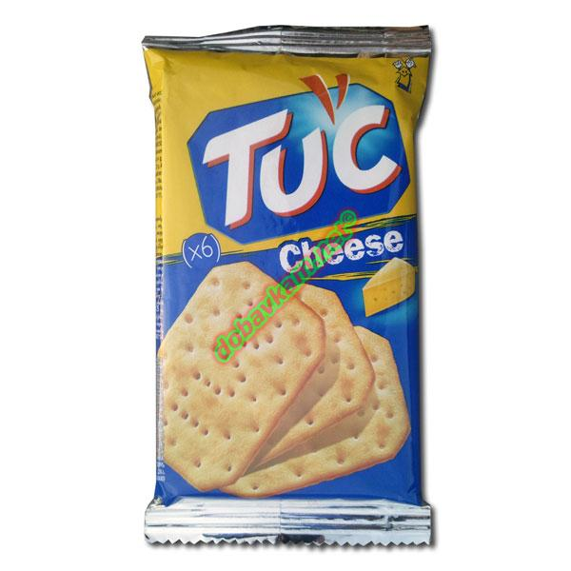
Крекер з сиром
Харчові добавки «E»:
E621, E627, E631, E551,E330, E327, E340, E414, E100, E503, E223, E469,E459.
Склад:
борошно пшеничне, олія пальмова, сироп глюкозно-фруктозний, ячмінно-солодовий екстракт, ароматизатор ідентичний натуральному «сир» (сироватка суха молочна, сіль, натуральні та ідентичні натуральним ароматичні речовини, олія пальмова, мальтодекстрин, підсилювачі смаку та аромату (Е621, Е627, Е631), глюкозний сироп, добавка для попередження злежування та грудкування (Е551), олія кокосова, регулятор кислотності (лимонна кислота,лактат кальцію), емульгатори (казеінат натрію, трифосфат калію), стабілізатор (гуміарабік), натуральний барвник (куркумін)), патока мальтозна, меланж яєчний, сіль (1,5%), розпушувачі (бікарбонат амонію, сода), сирний порошок (1,2%), ароматизатор ідентичний натуральному (яєчний), поліпшувач борошна (натрію метабісульфіт).

Slide 9
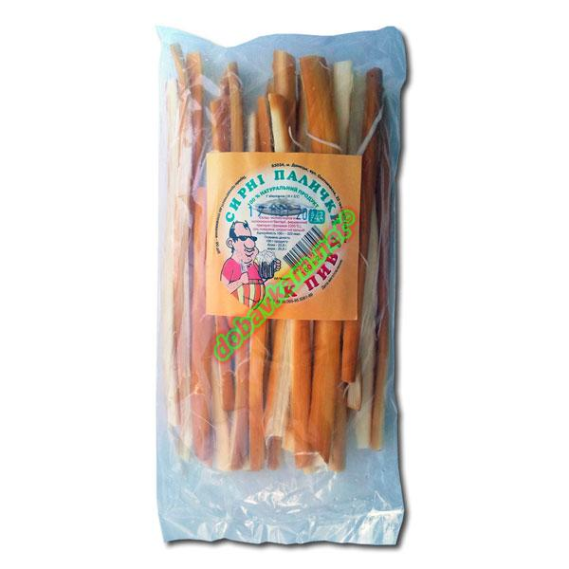
Сирні палички
Харчові добавки «E»:
E509.
Склад:
молоко коров'яче, молочнокислі бактерії, ферментний препарат (фромазе 2200TL), сіль поварена, хлористий кальцій..

Slide 10
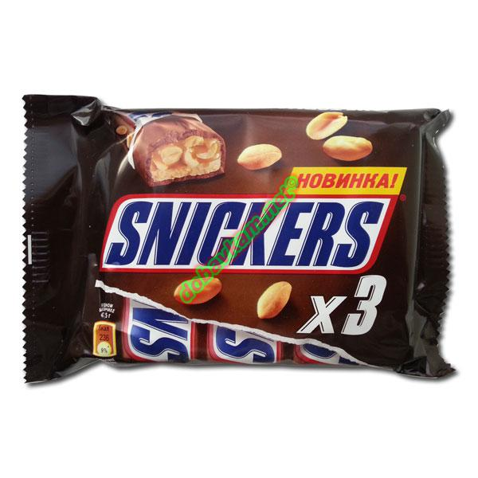
Харчові добавки «E»: E322.
Склад:
начинка: арахіс, глюкозний сироп (кукурудзяний, пшеничний), цукор, олія пальмова рафінована дезодорована, молоко сухе знежирене, сіль, сухий яєчний білок, ароматизатор (ванілін); молочний шоколад (какао-продукти (сухий залишок) - не менше 27 %, сухий знежирений залишок какао-не менше 4,5%, сухі молочні продукти не менше 20%, молочний жир - не менше 4%): цукор, какао -масло, молоко сухе незбиране, какао-терте, лактоза, зневоднений молочний жир, емульгатор (соєвий лецитин), ароматизатор (ванілін), молоко сухе знежирене.

Slide 11
Отже, я виконав поставлені переді мною завдання:
створив таблицю, яка містить групи Е-чисел, їх класифікацію та призначення;
подав відомості про чіпси, крекер, шоколадний батончик та сирні палички з Е-числами.

Slide 12
Дякую за Увагу!

